Slide 1



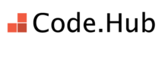

Slide 2
Cloud Infrastructure – MultiSoftware Enterprise
Η MultiSoftware Enterprise είναι μια πολυεθνική εταιρεία ανάπτυξης λογισμικού με 350 υπαλλήλους και στόχο την πλήρη μετάβαση σε cloud υποδομή, υιοθετώντας μια cloud-first στρατηγική με βάση το Microsoft Azure.
Η στρατηγική της είναι cloud-first, χωρίς εξαρτήσεις από on-premises ή legacy συστήματα.
Στόχοι του έργου:
Υποστήριξη συνεργασίας μεταξύ ομάδων σε παγκόσμιο επίπεδο
Ενίσχυση της ασφάλειας, επεκτασιμότητας και διαχειρισιμότητας
Βελτιστοποίηση κόστους και συμμόρφωση από την πρώτη ημέρα

Slide 3
Functional Requirements
Αυθεντικοποίηση & MFA: Μέσω Azure Entra ID και Office 365
Web App & API: Φιλοξενία ASP.NET Core site (~1000 επισκέπτες/ημέρα) και δημόσιου API (~5000 αιτήματα/ημέρα)
Αποθήκευση Δεδομένων:
Δομημένα: Azure SQL ή Cosmos DB
Αδόμητα: Blob Storage για έγγραφα, εικόνες, video (~250GB)
Serverless Υπηρεσίες: Stateless λειτουργίες με Azure Functions
Monitoring: Azure Monitor, Application Insights, Log Analytics
Συμμόρφωση: Logging για τουλάχιστον 90 ημέρες, αποθήκευση 5TB+ για αρχειοθέτηση
Διαχωρισμός Κόστους: Παρακολούθηση χρεώσεων ανά χρήση

Slide 4

Γιατί Azure;
Παγκόσμια διαθεσιμότητα μέσω data centers σε πολλές γεωγραφικές περιοχές
Εκτενής γκάμα υπηρεσιών PaaS και Serverless
Υψηλό επίπεδο ασφάλειας και συμμόρφωσης με κανονισμούς (GDPR, ISO κ.ά.)
Άριστη ενσωμάτωση με τα εργαλεία της Microsoft (Office 365, Entra ID)
Ευχρηστία στη διαχείριση και αυτοματισμούς (ARM, Bicep, DevOps)

Slide 5
Αρχιτεκτονική Υποδομής στο Microsoft Azure
Azure Entra ID για διαχείριση ταυτότητας και πρόσβασης
Azure App Service για φιλοξενία του ASP.NET Core website
Azure API Management ή Azure Functions για δημόσια API endpoints
Azure SQL Database για δομημένα δεδομένα
Azure Blob Storage για εικόνες, έγγραφα, videos και αρχεία καταγραφής
Azure Virtual Network (VNet) με υποδίκτυα για απομόνωση υπηρεσιών
Network Security Groups (NSGs) και Azure Firewall για έλεγχο κυκλοφορίας

Slide 6
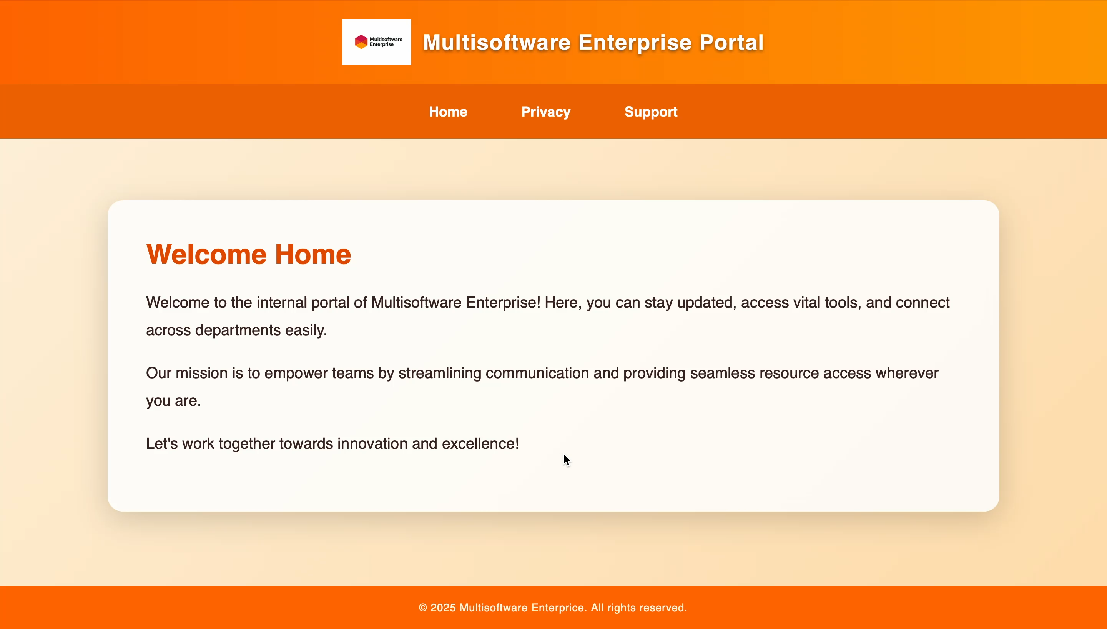
Azure Entra ID – Authentication & Access Control
Κεντρική διαχείριση ταυτοτήτων χρηστών (SSO)
Υποχρεωτική MFA για όλους τους διαχειριστές και εξωτερικούς χρήστες
Role-Based Access Control (RBAC) για διαβαθμισμένη πρόσβαση βάσει ρόλου
Ενοποίηση με Office 365 για login στα εταιρικά laptops
Συμμόρφωση με κανονισμούς ασφαλείας (least privilege principle)

Slide 7
Web App Architecture – ASP.NET Core σε Azure App Service
Φιλοξενία του website μέσω Azure App Service (PaaS)
Ανάπτυξη με ASP.NET Core, με αυτόματη υποστήριξη για scaling
Υποστήριξη HTTPS, custom domain names και SSL certificates
Auto-scaling με βάση το traffic (~1000 επισκέπτες/ημέρα)
Ενσωμάτωση με Application Insights για παρακολούθηση και debugging

Slide 8
Public API & Serverless Λειτουργίες
Φιλοξενία δημόσιου REST API σε Azure App Service ή Azure API Management
Υποστήριξη ~5000 αιτήσεις/ημέρα, μέσο μέγεθος 5KB/αίτηση
Χρήση Azure Functions για stateless και background εργασίες (serverless)
Εύκολη συντήρηση και scaling χωρίς ανάγκη για υποδομή
Ασφάλεια μέσω Azure Entra ID / OAuth 2.0 / API keys
Ενοποίηση με Blob Storage για ανάκτηση πολυμέσων

Slide 9
Δεδομένα & Αποθήκευση
Δομημένα δεδομένα σε:
Azure SQL Database ή Cosmos DB → ~2000 αναγνώσεις & 500 εγγραφές/ημέρα
Αδόμητα δεδομένα σε:
Azure Blob Storage (εικόνες, έγγραφα, video) → ~250GB συνολικά → ~100.000 αναγνώσεις & 10.000 εγγραφές/μήνα
Αντίγραφα ασφαλείας (backups) αυτόματα
Κρυπτογράφηση δεδομένων σε κατάσταση ηρεμίας
Lifecycle policies για οικονομική διαχείριση

Slide 10
Monitoring & Logging
Azure Monitor, Application Insights, Log Analytics Παρακολούθηση όλων των cloud πόρων Ορισμός alerts για κρίσιμες ενδείξεις (π.χ. CPU, σφάλματα, DB latency)
Καταγραφή συμβάντων (Logs) για συμμόρφωση Αρχεία ~5TB, προσθήκη +50GB/μήνα Αρχειοθέτηση — προσβασιμότητα μόνο σε ειδικές περιπτώσεις

Slide 11
PaaS (Platform as a Service) vs IaaS (Infrastructure as a Service)
Κριτήριο | PaaS (π.χ. App Service) | IaaS (π.χ. VMs)
Διαχείριση | Αυτόματη από Azure (Διαχείριση υποδομής και αναβάθμιση) | Χειροκίνητη από την ομάδα (Απαιτεί διαχείριση και συντήρηση του λειτουργικού συστήματος και εφαρμογών)
Scaling | Εύκολο, με auto-scale (Αυτόματη κλιμάκωση) | Απαιτεί script ή manual παρέμβαση (Απαιτεί χειροκίνητο scaling μέσω scripts ή διαχείρισης)
Ασφάλεια | Built-in μηχανισμοί (HTTPS, RBAC, DDoS Protection) | Απαιτεί custom setup (Απαιτεί προσαρμοσμένες ρυθμίσεις ασφαλείας και firewall)
Χρόνος ανάπτυξης | Πολύ μικρότερος (Απλοποιημένη ανάπτυξη και διαχείριση εφαρμογών) | Μεγαλύτερος (Απαιτεί περισσότερο χρόνο για τη διαμόρφωση και διαχείριση της υποδομής)
Κόστος | Πληρώνεις ό,τι χρησιμοποιείς (Χρεώνεσαι μόνο για τη χρήση των υπηρεσιών) | Συνεχές κόστος λειτουργίας (Σταθερό κόστος για τη διατήρηση της υποδομής, ακόμα κι αν δεν χρησιμοποιείται πλήρως)

Slide 12
Διαχείριση Έργου & Ομάδας

Slide 13
Αξιολόγηση & Προκλήσεις

Slide 14
Επόμενα Βήματα

